Slide 1
Tableaux à 2 dimensions

Slide 2
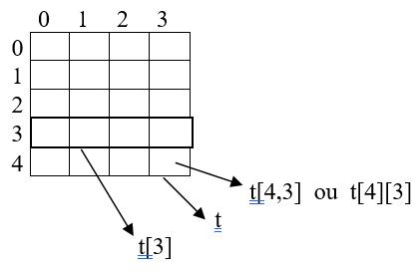
Représentation visuelle
Représentation d'un tableau bidimensionnel sous forme de lignes et de colonnes.
Convention
Le premier indice est le numéro de la ligne et le second celui de la colonne.
Notes:
Représentation pour l’œil humain

Slide 3
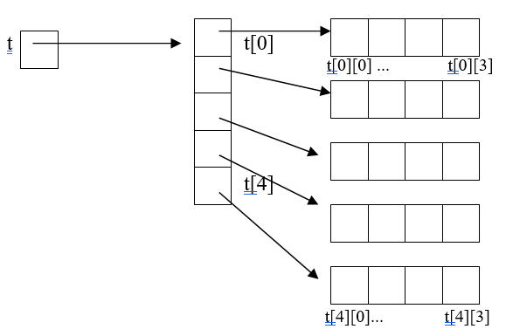
Représentation en mémoire en Java
Dans de nombreux langages, en particulier en Java, une table à plusieurs dimensions n'est rien d'autre qu'une table à une dimension, mais dont les éléments sont eux-mêmes des tables.

Slide 4
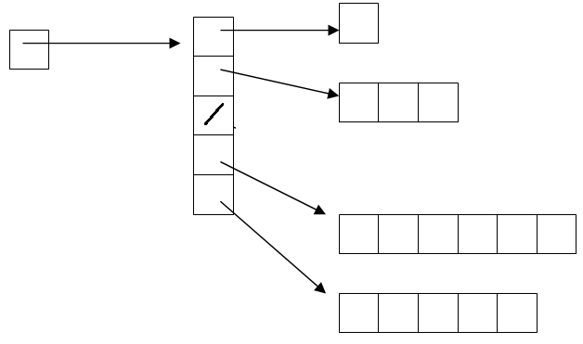
Représentation en mémoire en Java
Dans de nombreux langages, en particulier en Java, une table à plusieurs dimensions n'est rien d'autre qu'une table à une dimension, mais dont les éléments sont eux-mêmes des tables.
Notes:
Les tables peuvent être de longueurs différentes ou même non instanciées..

Slide 5
Représentation en mémoire en Java
matrice
tableau de tableaux
Notes:
Dans le cadre du cours d’algo, on va uniquement utiliser des matrices

Slide 6
Représentation en mémoire en Java
matrice
int[][] t = new int[5][4];

Slide 7
Parcours d’une matrice via 2 boucles for imbriquées
int[][] t = new int[5][4];
for (int i = 0; i < 5; i++)
for (int j=0; j<4; j++) System.out.println (t[i][j]);

Slide 8
Parcours d’une matrice via 2 boucles for imbriquées
int[][] t = new int[5][4];
for (int i=0; i < t.length; i++)
for (int j=0; j < t[0].length; j++) System.out.println (t[i][j]);

